Slide 1


Hola!
Yo soy Juan Carlos Buendia
Soy líder en DevSecOps de las fuerzas de tarea del proyecto Génesis

Slide 2

DevSecOps

Slide 3
La seguridad es una responsabilidad compartida e integrada durante todo el proceso.

Slide 4
¿Qué es DevSecOps?

Slide 5
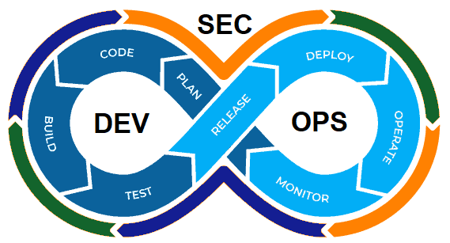
Es un marco de colaboración entre equipos que integra la seguridad en los procesos de DevOps desde el principio en lugar de esperar a abordar la seguridad al final del desarrollo.
Al integrar los principios y prácticas de seguridad de las aplicaciones en el desarrollo y las operaciones de software, los equipos pueden entregar software y servicios nuevos a una velocidad ágil sin comprometer la seguridad de las aplicaciones.

Slide 6
El término DevSecOps no se refiere a un perímetro de seguridad que rodea las aplicaciones y los datos, sino a la seguridad integrada.
DevSecOps destaca la necesidad de invitar a los equipos de seguridad desde el inicio de las iniciativas de DevOps, para que incorporen la seguridad de la información y establezcan un plan para su automatización.
Esto significa integrar la seguridad al desarrollo de las aplicaciones durante todo el proceso. Esta integración no solo requiere las nuevas herramientas, sino también un enfoque organizativo distinto. Los equipos de DevOps deben tenerlo en mente al automatizar la seguridad para proteger el entorno y los datos en general, así como el proceso de integración y distribución continuas.

Slide 7
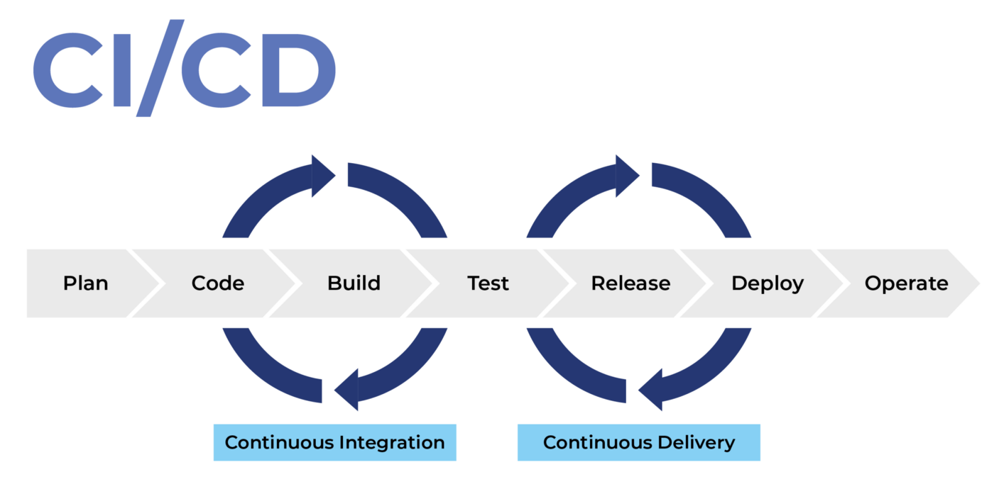
¿En qué conceptos se basa?
Integración Continua (Continuous Integration CI).
Entrega Continua (Continuous Delivery CD).

Slide 8
¿CI/CD?

Slide 9
CI / CD es una serie de procesos interconectados que permiten a los desarrolladores crear software de calidad a través de un desarrollo, prueba, entrega e implementación bien alineados y automatizados.
CI: Es una práctica de desarrollo de software que agiliza el proceso interno de creación de software.
Varios desarrolladores de software pueden trabajar en diferentes funciones o módulos de la misma aplicación y enviar individualmente sus actualizaciones a un repositorio de código compartido a medida que las completan.

Slide 10
CD: Es un proceso en el que los equipos de DevOps desarrollan y entregan porciones completas de software a un repositorio, como GitHub, en ciclos cortos y controlados.
Busca que los lanzamientos sean eventos regulares y predecibles para el personal de DevOps y sin problemas para los usuarios finales.
Mantener siempre el código en un estado de implementación para que las actualizaciones se puedan activar en cualquier momento con pocos o ningún problema.

Slide 11

¿Automatización en DevOps?
Los equipos de DevOps pueden automatizar las canalizaciones de CI/CD para mover código a través de los entornos adecuados sin intervención humana, lo que acelera las etapas de compilación, prueba e implementación del desarrollo de software, o cualquier etapa adicional que se tenga implementada.
Ejemplo: cuando una función está lista para la demostración del cliente, el equipo de DevOps puede hacer que una herramienta de CD la implemente automáticamente en un servidor de prueba para que el cliente pueda ver cómo funciona y proporcionar comentarios antes de que se publique en el servidor de producción.

Slide 12

¿Qué conviene Automatizar?

Slide 13
Entorno de Desarrollo:
Repositorios de control de códigos fuente.
Canal de integración e Implementación continuas (CI/CD).
Gestión de la interfaz de programación de aplicaciones (API).
Operaciones:
Automatización de lanzamientos
Coordinación
gestión y supervisión operativas.

Slide 14

¿Por qué es DevSecOps tan importante?

Slide 15
Si se deja la seguridad para el final, tras la fase de desarrollo, puede que no se logre alcanzar tales estándares. En muchos casos, las empresas tienen que elegir entre un alto nivel de seguridad, que requiere una gran inversión de tiempo, o ciclos cortos de lanzamiento que renuncian a la seguridad.
Ante estas opciones, muchas compañías se deciden por la segunda. DevSecOps, en cambio, ofrece una solución que reúne las ventajas de las dos anteriores: un alto nivel de seguridad y ciclos cortos de lanzamiento de productos.

Slide 16
DevSecOps en la práctica

Slide 17
Imaginemos una aplicación de contabilidad que permite gestionar ingresos y gastos desde el smartphone: registrarlos, clasificarlos y marcarlos con distintos colores. Puesto que no se trata de datos muy sensibles, los aspectos de seguridad no tienen mucha relevancia.
Sin embargo, si la aplicación se amplía con una función que permita escanear y procesar automáticamente tiques de compra, se estarían recogiendo y analizando muchos datos en servidores, por lo que sería muy importante la seguridad en la comunicación y el procesamiento de los datos. En un caso como este, hacer aun lado los mecanismos de seguridad al final del proceso retrasaría el lanzamiento de la nueva función quizá medio año.
Supongamos ahora que queremos añadir otra función a la aplicación: la integración de los gastos realizados online. Se trata, en este caso, de procesar datos extremadamente sensibles, de manera que la implementación de los estándares de seguridad necesarios puede llegar a durar más de un año. Este periodo de tiempo le daría mucha ventaja a la competencia, de forma que el producto en cuestión probablemente habría perdido interés al llegar al mercado.
Con la metodología DevSecOps, los mecanismos de seguridad se integran ya en las fases de programación y de desarrollo. De esta forma, el plazo hasta el lanzamiento puede acortarse enormemente sin tener que renunciar a la seguridad. El nivel de seguridad incluso suele aumentar al incorporar las medidas correspondientes ya desde la programación, en lugar de aplicarlas a modo de kit de seguridad sobre el producto ya cerrado. De esta forma, la empresa se beneficia de ciclos más cortos entre las versiones y los usuarios, por su parte, de las actualizaciones frecuentes del software.

Slide 18
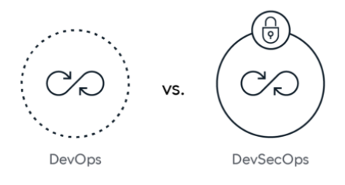
DevOps vs. DevSecOps

Slide 19
DevOps
Integración continua (CI): fusiona los cambios de código para garantizar que la versión más reciente esté disponible para los desarrolladores
Entrega continua e implementación continua (CD): automatiza el proceso de publicación de actualizaciones para aumentar la eficiencia.
Microservicios: crea una aplicación de servicios más pequeños.
Infraestructura como código (IaC): diseño, implementación y gestión de las necesidades de infraestructura de aplicaciones a través del código.
DevSecOps
Enumeración de debilidades comunes (CWE): mejora la calidad del código y aumenta el nivel de seguridad durante las fases de CI y CD
Modelado de amenazas: implementa pruebas de seguridad durante el proceso de desarrollo para ahorrar tiempo y costos en el futuro.
Pruebas de seguridad automatizadas: prueba las vulnerabilidades en las nuevas compilaciones de forma regular
Gestión de incidentes: crea un marco estándar para responder a incidentes de seguridad.

Slide 20
Dificultades de DevSecOps

Slide 21
Al igual que ocurre con DevOps, que DevSecOps se implemente de forma adecuada y eficiente depende de cómo se adapten los equipos y miembros de la empresa al cambio que supone.
Sin una estructura empresarial abierta e interconectada que facilite la comunicación entre equipos y departamentos, el concepto de DevSecOps no puede funcionar.
El posible rechazo de algunos trabajadores hacia el nuevo sistema (por ejemplo, si se opusiesen a incluir a expertos en seguridad en el proceso de desarrollo) podría complicar mucho el proceso.

Slide 22
Gracias!
Preguntas?
Si tienen alguna duda este es mi correo.
carlos.buendia@proyectogenesis.com.mx

